Slide 1
Epäsuora kerronta – Kooste
New Insights
Module 6 Grammar

Slide 2
Väitelauseet
– Pronominit ja ajan tai paikan määreet
‘I don’t remember this.’
She said she didn’t remember it.
‘You will have to do it tomorrow’
I told him she would have to do it the next day.
Persoonapronominit muuttuvat (usein I, we, you -> he, she, they).
Ajan ja paikan määreet muuttuvat myös usein.

Slide 3
Väitelauseet
– Verbimuodot
‘They haven’t sold it yet.’
I knew they hadn’t sold it yet.
Jos johtolauseessa on imperfekti, preesensryhmän verbimuodot muuttuvat imperfektiryhmän muodoiksi:
futuuri -> konditionaali
preesens -> imperfekti
perfekti -> pluskvamperfekti
Imperfektiryhmän muotoja ei muuteta (joskus did -> had done).
Jos johtolauseessa on preesens, aikamuotoja ei muuteta.

Slide 4
Kysymykset
‘How can you say that?’
I asked her how she could say that.
‘Did you see the film yesterday?’
I wanted to know if they saw / had seen the film the day before.
Sanajärjestys: ?-sana + subjekti + verbi(t)
Apuverbi do/does/did jää pois.
Jos kysymyssanaa ei ole, sen paikalle tulee if tai whether.
Jos johtolauseessa on imperfekti, aikamuodotkin muuttuvat.

Slide 5
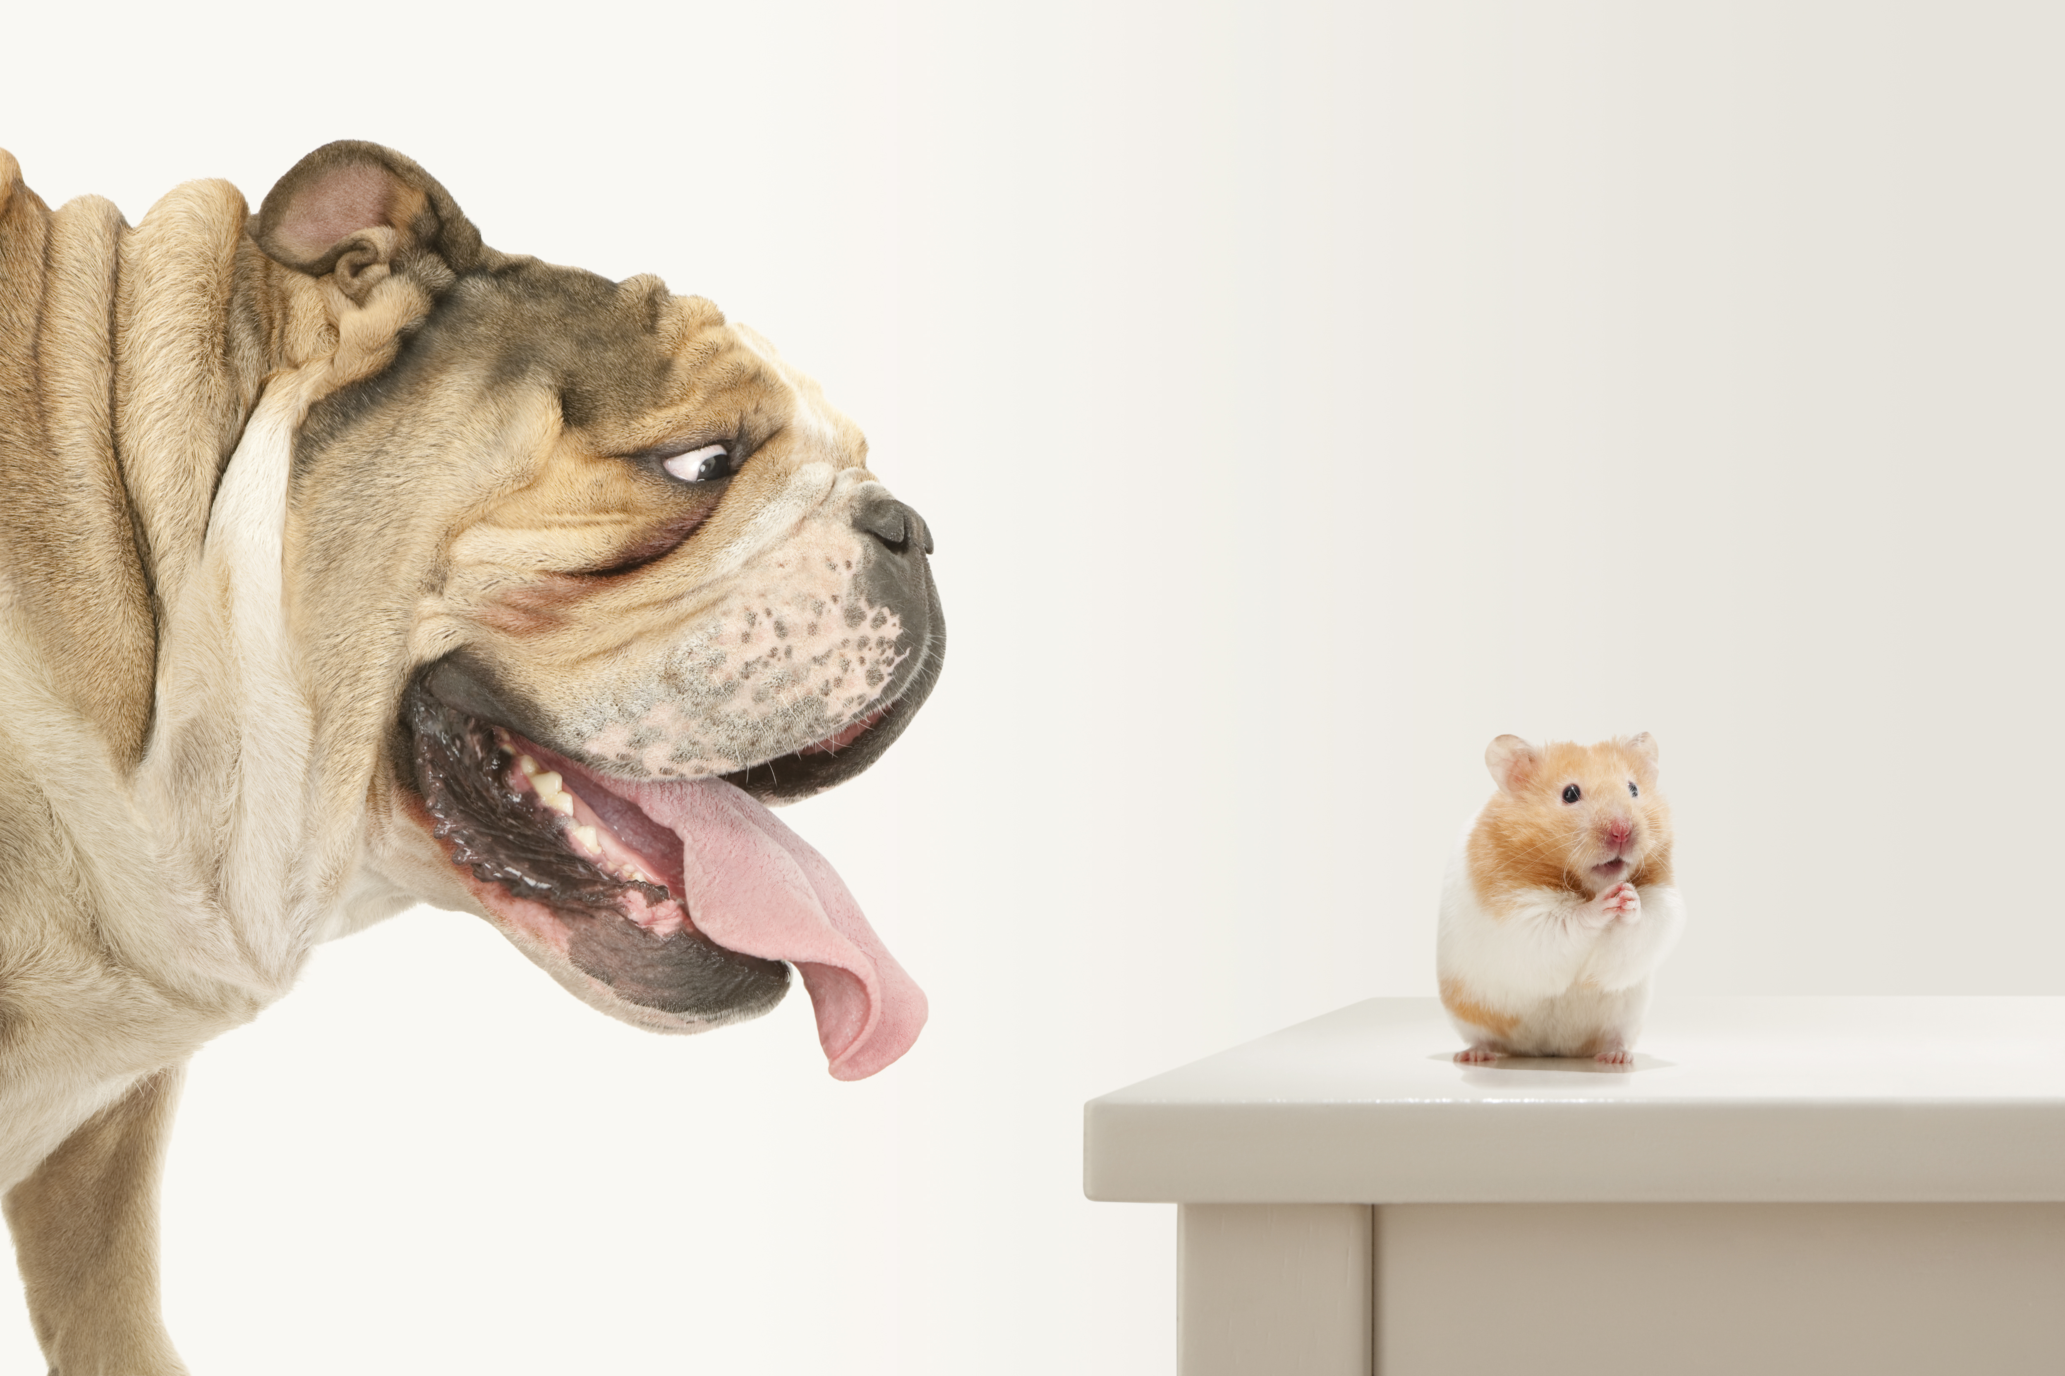
Käskyt, kiellot ja pyynnöt
‘Help me, please!’
She asked me to help her.
‘Don’t go there alone.’
I begged her not to go there alone.
Käskyt, kiellot ja pyynnöt ilmaistaan infinitiivillä (to help)
Kielto: not (tai never) ennen to-partikkelia (not to go)
Getty Images/mrPliskin

Slide 6
Practise.
Kerroin äidilleni, että hän oli ollut oikeassa.
I told Mum (that) she had been right.
2. Miksi et sanonut, että olet ostanut uuden pyörän?
Why didn’t you say (that) you had bought a new bike?
3. Opettaja väitti, että maapallo on pyöreä.
The teacher claimed (that) the Earth was / is round.
4. Käskin Sueta olemaan tekemättä virheitä ja tarkistamaan kaiken.
I told Sue not to make mistakes and (to) check everything.

Slide 7
Practise.
5. Tiedätkö, missä pippuri kasvaa?
Do you know where pepper grows?
6. Halusin kysyä, miksi opettaja meni sinne.
I wanted to ask why the teacher went there.
7. Isä kysyi, olenko varma.
Dad asked if / whether I was sure.
8. Pomoni halusi tietää, voisinko tulla illalla töihin.
My boss wanted to know if I could come to work in the evening.

